Slide 1
机器学习 支撑向量机

Slide 2
自我介绍
赵谦
数学与统计学院信息科学系
办公室：数学楼316
Email：
timmy.zhaoqian@xjtu.edu.cn
主页：
http://gr.xjtu.edu.cn/web/timmy.zhaoqian

Slide 3
主要内容
回顾与计划
线性支撑向量机
“软间隔”支撑向量机
对偶问题及核化支撑向量机
损失与正则化

Slide 4
主要内容
回顾与计划
线性支撑向量机
“软间隔”支撑向量机
对偶问题及核化支撑向量机
损失与正则化

Slide 5

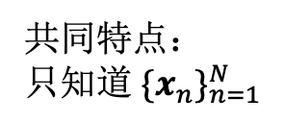
回顾与计划
前几次课…
聚类
层次聚类
K-均值聚类
GMM聚类
降维
PCA
SVD
LRMF
共同特点：
只知道 ${\{x_{n}\}}_{n=1}^{N}$
无监督学习学习
决策树
知道 ${\{x_{n},y_{n}\}}_{n=1}^{N}$
有监督学习学习

Slide 6
回顾与计划
接下来…
支撑向量机
Boosting
线性回归
参数选择

Slide 7
主要内容
回顾与计划
线性支撑向量机
“软间隔”支撑向量机
对偶问题及核化支撑向量机
损失与正则化
Notes:
这节课我们就先来看一下著名的支撑向量机。支撑向量机是一种分类算法，早在十多年前，就和其他九个算法一起被选为20世纪数据挖掘领域的十大算法。那么，在这节课我们就来揭开它的神秘面纱。

Slide 8


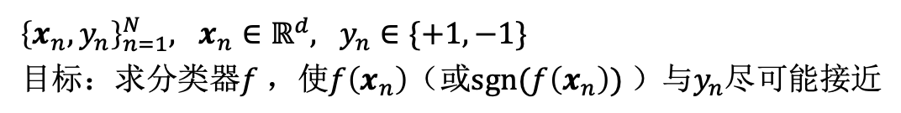


线性支撑向量机
二分类问题
$$w^{T}x+b=0$$
$$f\left(x\right)=w^{T}x+b$$
$$w^{T}x+b>0$$
$$w^{T}x+b<0$$
${\left\{x_{n},y_{n}\right\}}_{n=1}^{N}, x_{n}∈ℝ^{d}, y_{n}∈\{+1, −1\}$，
目标：求分类器$f$ ，使$f\left(x_{n}\right)$（或$sgn(f\left(x_{n}\right))$）与$y_{n}$尽可能接近
Notes:
我们在之前的课程中已经了解了分类问题。以最基本的二分类问题为例，给定一些多维数据x_n以及它们的类标号y_n，取值是+1或者-1，直观地说，我们的目标是找到一个分类器或者分类面，尽可能好地将两类数据分开，然后利用这个分类器，对于不知道类标号的数据的标号进行预测。在这个例子当中，我们要找一个分类面，把蓝色小方块和红色小三角分开。可以看到，实际上只要画一条线就可以把这两类数据分开了。这样的情况就是线性可分，我们得到的分类器就是这条直线xxxx。如果数据x落在这条线的左上，也就是满足xxxx（比如说大于0）,我们就把它归到方块这一类；同样，如果数据x落在这条直线的右下，也就是满足xxxx，我们就把它归到三角这一类。这是一个二维的例子，实际上在更高维的时候也是类似的。只不过，在三维的时候直线就变成了一个平面，而在更高维的时候，就是一个超平面。

Slide 9
线性支撑向量机
哪个分类器最好？
如何得到？
Notes:
对于这个线性可分的二分类问题来说，很明显，我们可以找到不止一条直线把两类数据分看。那么，哪条直线最好呢？有的同学可能觉得都一样，反正都能把两类数据分开。可能也有人觉得黑色的线最好，因为它好像离两类数据点都比较远。事实上，确实是这条黑色的直线最好。为什么呢？我们来看这个数据点，假如说它在观测过程中受到了干扰，出现了一个小的扰动。注意，这在实际问题中是很常见的，可以说是必然的，因为我们的观测总是有误差的。这时候，对黄色的这条线来说，它就就会把这个小方块归到三角这一类，显然就不对了。同样，对于紫色这条线，它会吧收到干扰的这个小三角归到方块类。但是我们来看黑色这条线，刚才这两个扰动完全不足为虑，它仍然可以把这两个数据点正确归类。也就是说，相比其他两个分类器，黑色的分类器具有更强的容错性，或者说更好的稳健性。那么，怎样才能找到这样的分类器或者说分类面呢？

Slide 10
线性支撑向量机
寻找“最优”分类面的准则
目标：最大化 “间隔”
约束条件：所有样本点被正确分类
间隔（margin）
Notes:
为了找到这个“最好”的分类面，我们要先找到一个准则，然后用数学的方式来加以刻画。下面我们就来做这件事。刚才说到，我们会觉得黑色这条线离两类数据都比较远。为什么会有这样的感觉呢？是因为我们自己脑补出了两类数据的边缘，也就是这样两条和分类面平行的虚线，然后认为这两条平行虚线间的距离比较大。这就很自然地得到了一个直观的准则，让这两条虚线的距离尽可能大。当然，只让这两条虚线离得远还不行，我们得让分类面离两类数据都远，显然，最公平的做法就是把分类面放在两条虚线正中间，让它到两条虚线的距离相等。这个距离有一个术语，英文叫“margin”，中文翻译过来通常叫“间隔”。有了间隔的概念，我们就自然地得到了所需要的准则，就是要让“间隔”尽可能大，当然同时要满足约束条件，所有样本点都被正确分类。

Slide 11



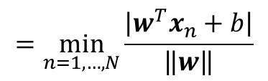

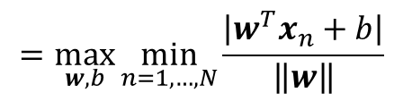
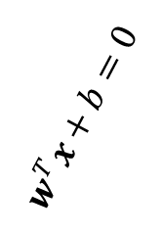



线性支撑向量机
数学刻画
$$w^{T}x+b=0$$
$$dist(x,w,b)=\frac{\left|w^{T}x+b\right|}{\left\|w\right\|}$$
点到平面的距离
$$γ$$
$$margin\left(w,b\right)=\min_{n=1,…,N}{dist(x_{n},w,b)}$$
$$γ$$
$$=\min_{n=1,…,N}{\frac{\left|w^{T}x_{n}+b\right|}{\left\|w\right\|}}$$
最大化 “间隔”
$$=\max_{w,b}{\min_{n=1,…,N}{\frac{\left|w^{T}x_{n}+b\right|}{\left\|w\right\|}}}$$
$$\max_{w,b}{ margin\left(w,b\right)}$$
所有样本点正确分类
$$y_{n}\left(w^{T}x+b\right)>0, n=1,2,…,N$$
$$y_{n}∈\{+1,−1\}$$
$$\left|w^{T}x_{n}+b\right|=y_{n}\left(w^{T}x+b\right)$$
Notes:
下面，我们来看怎么从数学上描述这件事。首先，假设我们在虚线上有一个点，那么虚线到分类面的距离就可以通过点到平面的距离来计算。而这个点又是所有数据点中距离分类面最近的那个，或者最近的之一，于是，我们就可以数学上给出“间隔”margin的数学表达式。这样，最大化“间隔”的准则就可以描述为这样的一个优化问题。再来考虑约束条件，所有样本点被正确分类，实际上是说每个样本点带进分类器，得到的输出都与它的真实类标号符号一致，于是就可以表示成这样的一些不等式。再进一步，因为y_n的取值是正负1，我们就可以把上面这个最大化化问题中的绝对值去掉，写成xxxx的形式。

Slide 12
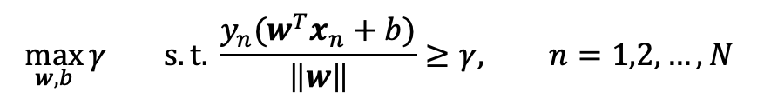

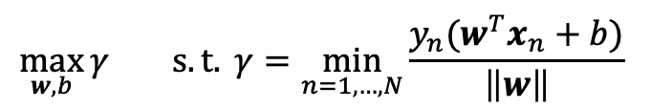

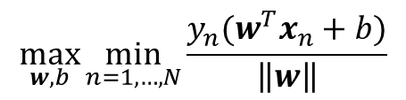
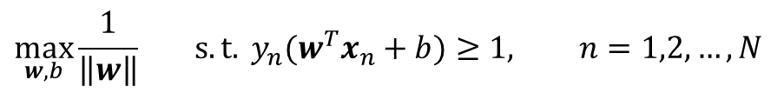

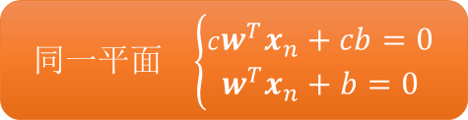


线性支撑向量机
数学刻画
$$w^{T}x+b=0$$
$$\max_{w,b}{\min_{n=1,…,N}{\frac{y_{n}(w^{T}x_{n}+b)}{\left\|w\right\|}}}$$
$$γ$$
$$\max_{w,b}{γ} s.t. γ=\min_{n=1,…,N}{\frac{y_{n}(w^{T}x_{n}+b)}{\left\|w\right\|}}$$
$$γ$$
$$\max_{w,b}{γ} s.t. \frac{y_{n}(w^{T}x_{n}+b)}{\left\|w\right\|}≥γ, n=1,2,…,N$$
同一平面 $\left\{\begin{aligned}cw^{T}x_{n}+cb=0 \\ w^{T}x_{n}+b=0\end{aligned}\right.$
$$y_{n}(w^{T}x_{n}+b)≥γ\left\|w\right\|$$
$$≜1$$
（为什么？）
$$\max_{w,b}{\frac{1}{\left\|w\right\|}} s.t. y_{n}(w^{T}x_{n}+b)≥1, n=1,2,…,N$$
$$\max_{w,b}{\frac{1}{\left\|w\right\|}}$$
$$\min_{w,b}\left\|w\right\|$$
$$\min_{w,b}{{\frac{1}{2}w}^{T}w}$$
Notes:
这样，最大化“间隔”的优化问题就可以写成这样的一个优化问题。注意到只是一个二重优化问题，没有办法直接求解，我们要在进行一些处理。首先，引入一个新变量d，把内层的极小化问题写成约束条件。然后把这个约束条件进行一下松弛。可以看到，d实际上是一系列点到直线距离中最小的一个，这就说明这些距离都不小于d，于是约束条件就可以松弛成这样的形式。这两个优化问题其实是等价的。为什么呢？实际上，对于下面这个优化问题，在求得最优解时，约束条件中至少有一个等号成立。假设不是这样，也就是说在求得最优的d时，所有约束都是不等号成立，那么我们可以将d稍稍增大一些，得到一个新的d，同时仍然保证所有约束成立，这就与原来的d是最优解矛盾了。这样我们就说明了两个优化问题的等价性，所以就可以只考虑下面这个优化问题。接下来是很关键的一步。我们继续对约束条件进行处理。把w的模乘到不等号的右边，然后直接令d乘以w的模等于1。为什么可以这样做呢？实际上是因为超平面的线性性质，给它的系数做尺度变换并不改变超平面本身。所以我们干脆就把系数的尺度给限制下来。这个1也可以是其他数，只要是大于零的常数都可以，我们取1主要是为了形式上的简洁以及推到方便。有了这个限制之后，上面这个优化问题就可以进一步写成这样的形式：极大化w的模的倒数，同时使得每一个yn乘以xxxx都大于等于1。最后，注意到目标函数中的待优化变量在分母上，不便于求解，我们再对它进行一些等价变换。极大化w的模的倒数实际上等价于极小化w的模本身，又等价与极小化模的平方，所以优化目标就变成这样的形式。

Slide 13

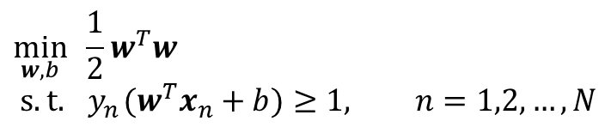
线性支撑向量机
数学刻画
$$w^{T}x+b=0$$
$$\min_{w,b}{{\frac{1}{2}w}^{T}w}$$
$$s.t. { y}_{n}(w^{T}x_{n}+b)≥1, n=1,2,…,N$$
$$γ$$
$$γ$$
标准二次规划（Quadratic Programming, QP）问题
可调用现有程序包求解！（例如CVX: http://cvxr.com/cvx/）
预测：$y=sgn(w^{T}x+b)$
Notes:
最终，我们就得到了线性可分情形的支撑向量机的数学模型。注意到这是一个标准的二次规划问题，所以我们可以调用任何现有的程序包来求解。这里介绍两个：一个是cvx，它可以用来求解一般的凸优化问题；另一个是libSVM，它是专门求解各种svm的程序包。

Slide 14

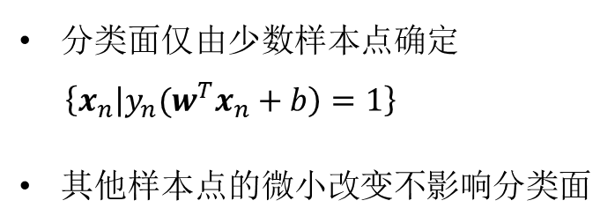
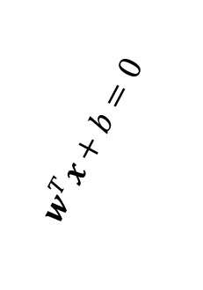

线性支撑向量机
分类面仅由少数样本点确定
$\left\{x_{n}\left|{y_{n}(w}^{T}x_{n}+b\right)=1\right\}$
其他样本点的微小改变不影响分类面
$$w^{T}x+b=0$$
$$γ$$
Support Vector
$$γ$$
Support Vector Machine (SVM)
Notes:
最后我们来看一下支撑向量机为什么要叫支撑向量机。由刚才我们推到优化模型的过程可以看出，在计算间隔时我们只需要少量在虚线上的样本点，而这些样本点都满足等式约束条件。也就是说，分类面仅有这些少量满足等式约束的样本点确定，而其他点的微小改变并不影响分类面。这些起决定性作用的样本点被称为支撑向量support vector，这也就是支撑向量机support vector machine的由来。

Slide 15
主要内容
回顾与计划
线性支撑向量机
“软间隔”支撑向量机
对偶问题及核化支撑向量机
损失与正则化
Notes:
至此，我们已经学完了最基本的针对线性可分问题的支撑向量机，下面我们来看更一般的情形。

Slide 16
“软间隔”支撑向量机
非线性可分数据
Notes:
我们来看这样一个二分类的例子。如果像刚才一样画一条直线，我们会发现无论怎样画这条线，都没有办法把两类数据完全分开。事实上，在实际问题中，完全线性可分的数据几乎是不存在的，我们面对基本上都是类似于这样没有办法被完美分开的数据。

Slide 17

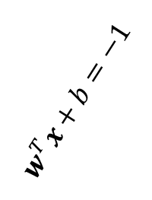


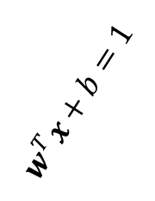

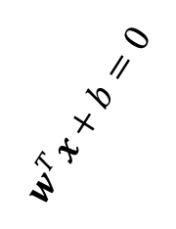
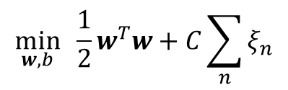



“软间隔”支撑向量机
“软间隔”策略
$$w^{T}x+b=0$$
将约束条件${ y}_{n}(w^{T}x_{n}+b)≥1$进行松弛
$$ξ_{n}=0$$
$${ y}_{n}\left(w^{T}x_{n}+b\right)≥1−ξ_{n}, ξ_{n}≥0$$
$$ξ_{n}>1$$
$$ξ_{n}>2$$
在优化目标中对松弛程度进行惩罚
$$\min_{w,b}{{\frac{1}{2}w}^{T}w}+C\sum_{n}{ξ_{n}}$$
$$0<ξ_{n}<1$$
$$ξ_{n}=0$$
$$w^{T}x+b=1$$
$$w^{T}x+b=−1$$
Notes:
这就需要引入一种“软间隔”策略。首先，我们仍然设想有两条与分类面平行的虚线。注意到，在非线性的分的情形，约束条件xxxx不可能完全满足。因此，我们引入非负的松弛变量ksai对其进行放松，然后在优化目标中对松弛程度进行惩罚。其中c是一个平衡参数，控制惩罚的程度。较大的c倾向得到较小的ksai，意味着希望松弛得不那么厉害，反之亦然。通过图，我们可以来看一下ksai的物理意义。首先，我们知道分类面可以表达为xxxx，而这两条虚线可以分别表达为xxxx和xxxx。然后我们来看这3个样本点。因为它们都不在各自应该在的虚线内，所以对饮的ksai都不为0。先看……类似的……再看……最后……

Slide 18

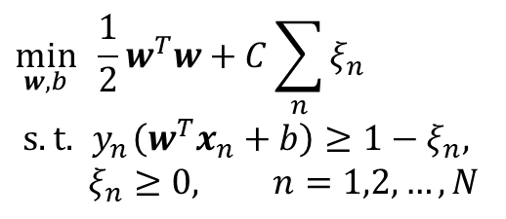
“软间隔”支撑向量机
数学模型
$$\min_{w,b}{{\frac{1}{2}w}^{T}w}+C\sum_{n}{ξ_{n}}$$
$$s.t.{ y}_{n}\left(w^{T}x_{n}+b\right)≥1−ξ_{n},$$
$$ξ_{n}≥0, n=1,2,…,N$$
$$w^{T}x+b=0$$
仍然为QP问题！
此时，支撑向量集合为
$$\left\{x_{n}\left|{y_{n}(w}^{T}x_{n}+b\right)=1−ξ_{n}\right\}$$
Notes:
在引入了松弛变量ksai之后，我们就可以得到这样的“软间隔”支撑向量机模型。注意到这个优化问题仍然是二次规划问题，也就是说我们还是可以调用现有的程序包进行求解。此时，支撑向量的集合仍然是使得等式约束成立的那些样本点。与之前的不同之处在于，除了那些落在虚线上的点，也就是ksai等于0的点，还包括了少数落在本类所对应虚线之外的点。

Slide 19
主要内容
回顾与计划
线性支撑向量机
“软间隔”支撑向量机
对偶问题及核化支撑向量机
损失与正则化
Notes:
好了，“软间隔”的线性支撑向量机我们也介绍完了。那么我们是不是已经解决了二分类问题？事实上并不是。

Slide 20
对偶问题及核化支撑向量机
线性分类面不够用时怎么办？
Notes:
我们来看这样一组数据。如果想像之前那样，画一条直线来来把两类数据分开，我们会发现，无论怎么画分类的结果都不是很理想。但是，如果我们化一条曲线，那么就能轻而易举地把它们分开。这就启发我们，要把支撑向量机从线性推广到非线性的情况。

Slide 21

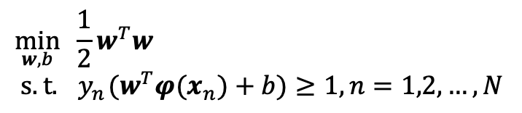


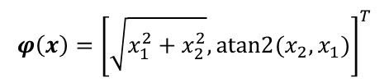







对偶问题及核化支撑向量机
非线性特征映射
$x_{2}=x_{1}^{2}$
$$φ\left(x\right)={\left[x_{1},x_{1}^{2}\right]}^{T}$$
$$x_{1}$$
$$f\left(x\right)=x_{1}^{2}−β$$
$$x_{1}$$
$$x_{2}$$
$$φ\left(x\right)={\left[\sqrt{x_{1}^{2}+x_{2}^{2}}, atan2{(x_{2},x_{1})}\right]}^{T}$$
$$θ$$
$$x_{1}$$
$$f\left(x\right)=\sqrt{x_{1}^{2}+x_{2}^{2}}−β$$
$$r$$
$$φ:ℝ^{d}→ℝ^{D} \left(D≥d\right), φ\left(x\right)={\left[φ_{1}\left(x\right),φ_{2}\left(x\right),…,φ_{D}\left(x\right)\right]}^{T}$$
$$\min_{w,b}{{\frac{1}{2}w}^{T}w}$$
$$s.t. { y}_{n}(w^{T}{φ(x}_{n})+b)≥1, n=1,2,…,N$$
Notes:
为了来做这件事，我们先看两个例子。第一个例子，两类数据分布在同一条直线，显然不是线性可分的。如果我们做这样一个非线性特征映射：给数据升一维，第一维不变，第二维…，这样我们只要画这样一条线就可以把两类数据分开了。分类器可以写成…第二个例子，两类数据分布在半径不同的两个同心圆上。对于这组数据，我们只要把直角坐标变换成极坐标，也就是做这样一个特征映射，也就可以用一条直线把它们分开了。这时候的分类器可以写成…从这两个例子中，我们可以看到，对于一些在原空间非线性可分的数据集，我们常常能找到一个非线性特征映射，把数据从原空间映射到一个新的特征空间，然后数据在这个特征空间中是线性可分的。这件事给我们什么启发？对于非线性可分的数据，我们只要找到这样的非线性特征映射，然后在特征空间中求解一个线性SVM问题就可以了。

Slide 22
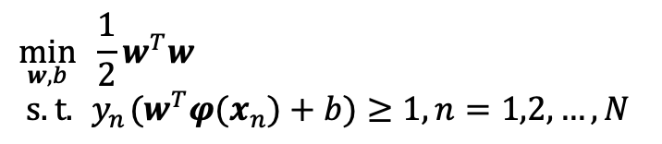
对偶问题及核化支撑向量机
非线性特征映射
还有什么问题？
特征映射如何确定？
计算复杂性随特征空间维数的增大而急剧增加
核技巧（Kernel Trick）
$$\min_{w,b}{{\frac{1}{2}w}^{T}w}$$
$$s.t.{ y}_{n}(w^{T}{φ(x}_{n})+b)≥1, n=1,2,…,N$$
Notes:
问题好像解决了。想一想，还有什么问题？…
那怎么办呢？这就要依靠机器学习中的一个重要技术…
导出所谓的核化支撑向量机

Slide 23
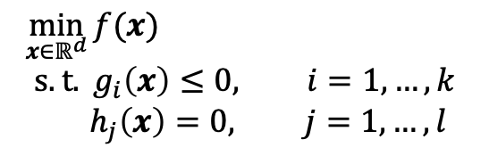

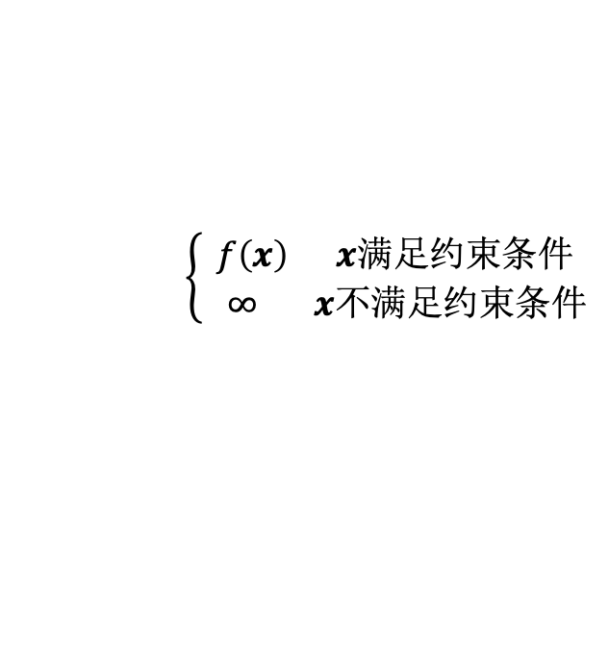

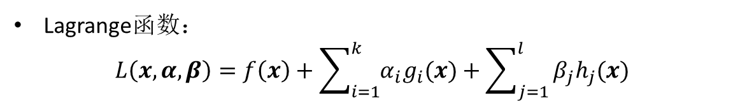
对偶问题及核化支撑向量机
优化问题的对偶理论
$$\min_{x∈ℝ^{d}}{f(x)}$$
$$s.t. g_{i}\left(x\right)≤0, i=1,…,k$$
$h_{j}\left(x\right)=0, j=1,…,l$
Lagrange函数：
$$L\left(x,α,β\right)=f\left(x\right)+\sum_{i=1}^{k}{{α_{i}g}_{i}(x)}+\sum_{j=1}^{l}{β_{j}h_{j}(x)}$$
Lagrange乘子：$α_{i}(≥0), β_{j}$
性质：
$$\left\{\begin{aligned}f\left(x\right) x满足约束条件 \\ ∞ x不满足约束条件\end{aligned}\right.$$
$$\max_{α≥0,β}{L\left(x,α,β\right)}=$$
Notes:
为了这件事，我们需要简单介绍一下优化问题的对偶理论。来看一个一般的有约束优化问题…
回忆在数学分析中学过的条件极值问题，我们采用了一种叫做Lagrange乘子法的技术，通过对Lagrange函数的处理来求解问题。与当时的条件极值相比，这里多了不等式约束，我们可以把当时的Lagrange函数推广，得到更一般的Lagrange函数。这里，Lagrange乘子…
我们来看一下这个Lagrange函数有什么特点。如果我们极大化Lagrange函数，会发现什么？

Slide 24
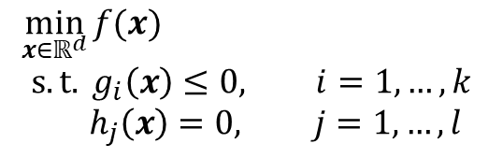


对偶问题及核化支撑向量机
优化问题的对偶理论
$$\min_{x∈ℝ^{d}}{f(x)}$$
$$s.t. g_{i}\left(x\right)≤0, i=1,…,k$$
$h_{j}\left(x\right)=0, j=1,…,l$
$$\min_{x∈ℝ^{d}}{\max_{α≥0,β}{L\left(x,α,β\right)}}$$
Lagrange函数：
$$L\left(x,α,β\right)=f\left(x\right)+\sum_{i=1}^{k}{{α_{i}g}_{i}(x)}+\sum_{j=1}^{l}{β_{j}h_{j}(x)}$$
Lagrange乘子：$α_{i}(≥0),β_{j}$
性质：
$$\left\{\begin{aligned}f\left(x\right) x满足约束条件 \\ ∞ x不满足约束条件\end{aligned}\right.$$
$$\max_{α≥0,β}{L\left(x,α,β\right)}=$$
Notes:
说明原优化问题等价于这样一个对Lagrange函数的两层优化：先关于乘子对Lagrange函数极大化，然后再关于变量x极小化。

Slide 25





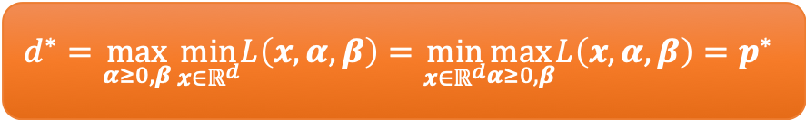
对偶问题及核化支撑向量机
优化问题的对偶理论
？
$${\max_{α≥0,β}{\min_{x∈ℝ^{d}}L\left(x,α,β\right)}}$$
$$\min_{x∈ℝ^{d}}{\max_{α≥0,β}{L\left(x,α,β\right)}}$$
对偶问题
对偶函数 $\overline{f}(α,β)=\min_{x∈ℝ^{d}}L\left(x,α,β\right)$
$$d^{∗}≜\max_{α≥0,β}{\min_{x∈ℝ^{d}}L\left(x,α,β\right)}$$
$$≤\max_{α≥0,β}L\left(x,α,β\right), ∀x∈ℝ^{d}$$
$$d^{∗}≤\min_{x∈ℝ^{d}}\max_{α≥0,β}L\left(x,α,β\right)≜p^{∗}$$
弱对偶性
强对偶性
$$d^{∗}=\max_{α≥0,β}{\min_{x∈ℝ^{d}}L\left(x,α,β\right)}=\min_{x∈ℝ^{d}}\max_{α≥0,β}L\left(x,α,β\right)=p^{∗}$$
Notes:
这样的一个两层优化问题本质上没有改变原问题，反倒是多了一堆新变量。我们更关心的是，能不能改变极大化和极小化的顺序。为什么想这么做？因为…（对偶问题关于乘子总是凸的）

Slide 26
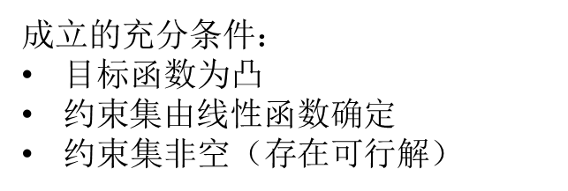

对偶问题及核化支撑向量机
优化问题的对偶理论
成立的充分条件：
目标函数为凸
$约束$集由线性函数确定
约束集非空（存在可行解）
✓
✓
✓
$$\min_{w,b}{{\frac{1}{2}w}^{T}w}$$
$$s.t. { y}_{n}\left(w^{T}x_{n}+b\right)≥1,$$
$n=1,2,…,N$
$$\min_{w,b}{{\frac{1}{2}w}^{T}w}+C\sum_{n}{ξ_{n}}$$
$$s.t.{ y}_{n}\left(w^{T}x_{n}+b\right)≥1−ξ_{n},$$
$$ξ_{n}≥0, n=1,2,…,N$$
强对偶性成立！
强对偶性
$$d^{∗}=\max_{α≥0,β}{\min_{x∈ℝ^{d}}L\left(x,α,β\right)}=\min_{x∈ℝ^{d}}\max_{α≥0,β}L\left(x,α,β\right)=p^{∗}$$
Notes:
强对偶性在一般优化问题并不总成立…这里我们给出成立的一个充分条件
下面我们对照svm的目标函数来验证一下

Slide 27
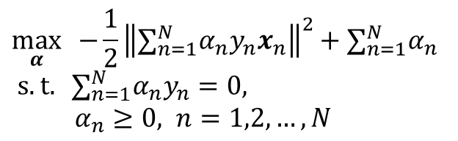

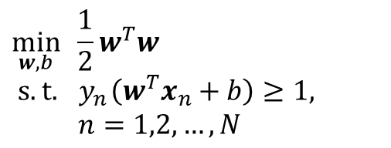

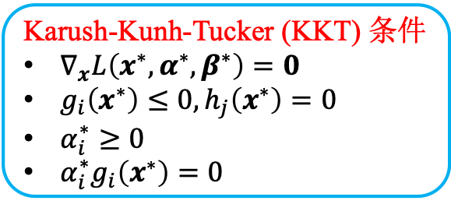
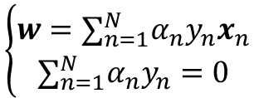

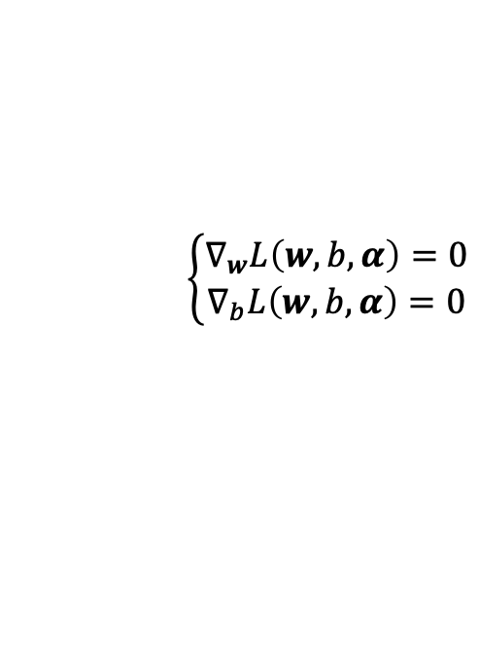

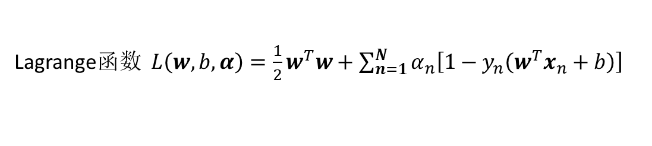

对偶问题及核化支撑向量机
SVM对偶问题
Karush-Kunh-Tucker (KKT) 条件
$∇_{x}L\left(x^{∗},α^{∗},β^{∗}\right)=0$
$g_{i}\left(x^{∗}\right)≤0, h_{j}\left(x^{∗}\right)=0$
$α_{i}^{∗}≥0$
$α_{i}^{∗}g_{i}\left(x^{∗}\right)=0$
如何得到对偶问题？
原问题
对偶问题
$$\min_{w,b}{{\frac{1}{2}w}^{T}w}$$
$$s.t. { y}_{n}\left(w^{T}x_{n}+b\right)≥1,$$
$n=1,2,…,N$
$$\max_{α}{−\frac{1}{2}}{\left\|∑_{n=1}^{N}α_{n}y_{n}x_{n}\right\|}^{2}+∑_{n=1}^{N}α_{n}$$
$$s.t. ∑_{n=1}^{N}α_{n}y_{n}=0,$$
$α_{n}≥0, n=1,2,…,N$
Lagrange函数 $L\left(w,b,α\right)={\frac{1}{2}w}^{T}w+\sum_{n=1}^{N}{α_{n}\left[{1−y}_{n}\left(w^{T}x_{n}+b\right)\right]}$
$α_{m}>0$对应于支撑向量！
$$\left\{\begin{aligned}w=∑_{n=1}^{N}α_{n}y_{n}x_{n} \\ ∑_{n=1}^{N}α_{n}y_{n}=0\end{aligned}\right.$$
$$∇_{x}L\left(x^{∗},α^{∗},β^{∗}\right)=0$$
$$\left\{\begin{aligned}∇_{w}L\left(w,b,α\right)=0 \\ ∇_{b}L\left(w,b,α\right)=0\end{aligned}\right.$$
$$α_{i}^{∗}g_{i}\left(x^{∗}\right)=0$$
$$α_{n}−{α_{n}y}_{n}\left(w^{T}x_{n}+b\right)=0$$
$$b=y_{m}−w^{T}x_{m}, ∀α_{m}>0$$

Slide 28

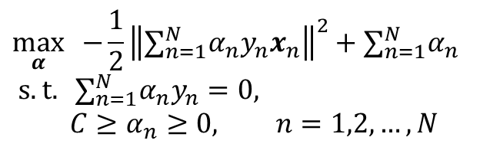

对偶问题及核化支撑向量机
SVM对偶问题
Karush-Kunh-Tucker (KKT) 条件
$∇_{x}L\left(x^{∗},α^{∗},β^{∗}\right)=0$
$g_{i}\left(x^{∗}\right)≤0, h_{j}\left(x^{∗}\right)=0$
$α_{i}^{∗}≥0$
$α_{i}^{∗}g_{i}\left(x^{∗}\right)=0$
如何得到对偶问题？
原问题
对偶问题
$$\min_{w,b}{{\frac{1}{2}w}^{T}w}$$
$$s.t. { y}_{n}\left(w^{T}x_{n}+b\right)≥1,$$
$n=1,2,…,N$
$$\max_{α}{−\frac{1}{2}}{\left\|∑_{n=1}^{N}α_{n}y_{n}x_{n}\right\|}^{2}+∑_{n=1}^{N}α_{n}$$
$$s.t. ∑_{n=1}^{N}α_{n}y_{n}=0,$$
$α_{n}≥0, n=1,2,…,N$
原问题
对偶问题
$$\min_{w,b}{{\frac{1}{2}w}^{T}w}+C\sum_{n}{ξ_{n}}$$
$$s.t.{ y}_{n}\left(w^{T}x_{n}+b\right)≥1−ξ_{n},$$
$$ξ_{n}≥0, n=1,2,…,N$$
$$\max_{α}{−\frac{1}{2}}{\left\|∑_{n=1}^{N}α_{n}y_{n}x_{n}\right\|}^{2}+∑_{n=1}^{N}α_{n}$$
$$s.t. ∑_{n=1}^{N}α_{n}y_{n}=0,$$
$$C≥α_{n}≥0, n=1,2,…,N$$

Slide 29
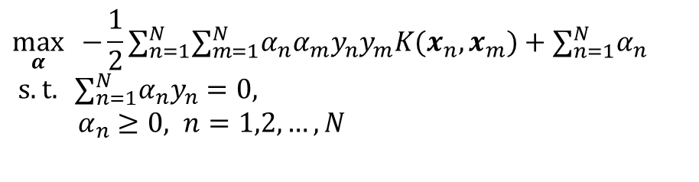
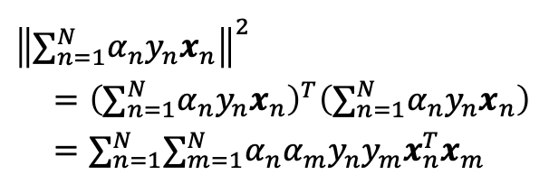

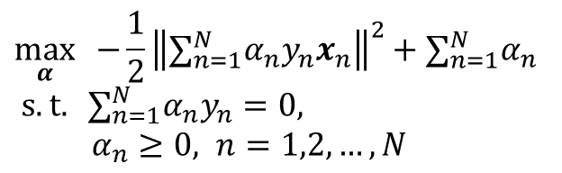

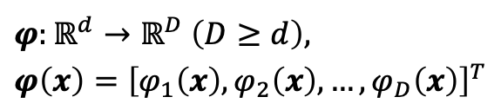


对偶问题及核化支撑向量机
核化SVM
$$\max_{α}{−\frac{1}{2}}{\left\|∑_{n=1}^{N}α_{n}y_{n}x_{n}\right\|}^{2}+∑_{n=1}^{N}α_{n}$$
$$s.t. ∑_{n=1}^{N}α_{n}y_{n}=0,$$
$α_{n}≥0, n=1,2,…,N$
$${\left\|∑_{n=1}^{N}α_{n}y_{n}x_{n}\right\|}^{2}$$
$={\left(∑_{n=1}^{N}α_{n}y_{n}x_{n}\right)}^{T}\left(∑_{n=1}^{N}α_{n}y_{n}x_{n}\right)$
$=∑_{n=1}^{N}∑_{m=1}^{N}α_{n}α_{m}y_{n}y_{m}x_{n}^{T}x_{m}$
内积$\left\langle x_{n},x_{m}\right\rangle$
$$φ:ℝ^{d}→ℝ^{D} \left(D≥d\right),$$
$$φ\left(x\right)={\left[φ_{1}\left(x\right),φ_{2}\left(x\right),…,φ_{D}\left(x\right)\right]}^{T}$$
$$∑_{n=1}^{N}∑_{m=1}^{N}α_{n}α_{m}y_{n}y_{m}φ{\left(x_{n}\right)}^{T}φ\left(x_{m}\right)$$
内积$\left\langle φ\left(x_{n}\right),φ\left(x_{m}\right)\right\rangle$
Kernel: $K(x_{n},x_{m})≜\left\langle φ\left(x_{n}\right),φ\left(x_{m}\right)\right\rangle$
$$\max_{α}{−\frac{1}{2}}∑_{n=1}^{N}∑_{m=1}^{N}α_{n}α_{m}y_{n}y_{m}K(x_{n},x_{m})+∑_{n=1}^{N}α_{n}$$
$$s.t. ∑_{n=1}^{N}α_{n}y_{n}=0,$$
$α_{n}≥0, n=1,2,…,N$

Slide 30



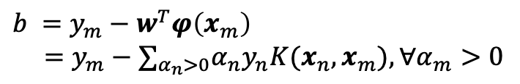


对偶问题及核化支撑向量机
核化SVM
预测：$y=sgn\left(w^{T}φ\left(x\right)+b\right)$
$$w=∑_{n=1}^{N}α_{n}y_{n}φ\left(x_{n}\right)$$
$$=sgn({({∑_{n=1}^{N}α}_{n}y_{n}φ\left(x_{n}\right))}^{T}φ\left(x\right)+b)$$
$$b =y_{m}−w^{T}φ\left(x_{m}\right)$$
$=y_{m}−∑_{α_{n}>0}α_{n}y_{n}K(x_{n},x_{m}),∀α_{m}>0$
$$=sgn(∑_{α_{n}>0}α_{n}y_{n}K(x_{n},x) +b)$$
$$\max_{α}{−\frac{1}{2}}∑_{n=1}^{N}∑_{m=1}^{N}α_{n}α_{m}y_{n}y_{m}K(x_{n},x_{m})+∑_{n=1}^{N}α_{n}$$
$$s.t. ∑_{n=1}^{N}α_{n}y_{n}=0,$$
$α_{n}≥0, n=1,2,…,N$
仅需知道核函数的形式，不需要非线性特征映射的显示表达
预测时仅需用到少量支撑向量的信息
什么样的$K(⋅, ⋅)$是核函数？

Slide 31


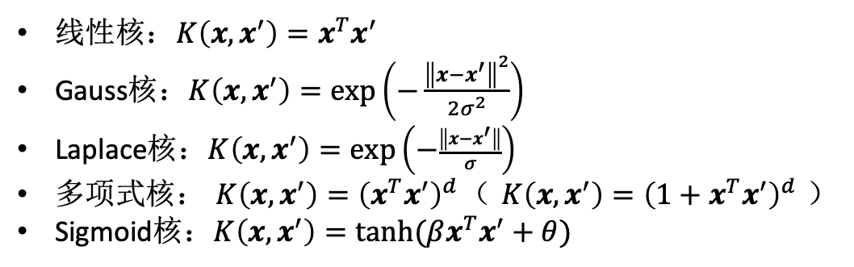
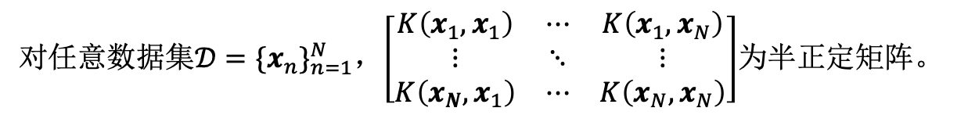

对偶问题及核化支撑向量机
关于核函数
$$φ:ℝ^{d}→𝒱$$
$K\left(x,x^{′}\right)={\left\langle φ\left(x\right),φ\left(x^{′}\right)\right\rangle }_{𝒱}$
$K\left(x,x^{′}\right)$为kernel
Mercer条件
对任意数据集$𝒟={\{x_{n}\}}_{n=1}^{N}$，$\left[\begin{matrix}K\left(x_{1},x_{1}\right) & ⋯ & K\left(x_{1},x_{N}\right) \\ ⋮ & ⋱ & ⋮ \\ K\left(x_{N},x_{1}\right) & ⋯ & K\left(x_{N},x_{N}\right)\end{matrix}\right]$为半正定矩阵。
线性核：$K\left(x,x^{′}\right)=x^{T}x^{′}$
Gauss核：$K\left(x,x^{′}\right)=exp\left(−\frac{{\left\|x−x^{′}\right\|}^{2}}{2σ^{2}}\right)$
Laplace核：$K\left(x,x^{′}\right)=exp\left(−\frac{\left\|x−x^{′}\right\|}{σ}\right)$
多项式核： $K\left(x,x^{′}\right)={\left(x^{T}x^{′}\right)}^{d}$（ $K\left(x,x^{′}\right)={\left({1+x}^{T}x^{′}\right)}^{d}$）
Sigmoid核：$K\left(x,x^{′}\right)=tanh(βx^{T}x^{′}+θ)$

Slide 32
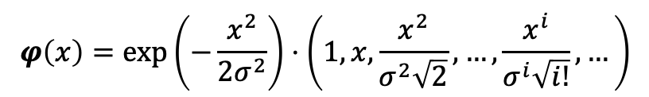
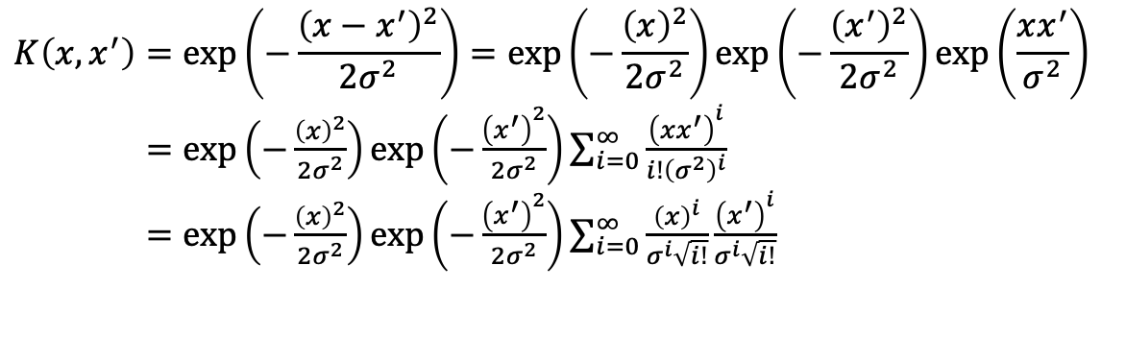

对偶问题及核化支撑向量机
关于核函数
$x,x^{′}∈ℝ$，考虑此时的Gauss核
$$K\left(x,x^{′}\right)=exp\left(−\frac{{\left(x−x^{′}\right)}^{2}}{2σ^{2}}\right)=exp\left(−\frac{{\left(x\right)}^{2}}{2σ^{2}}\right)exp\left(−\frac{{\left(x^{′}\right)}^{2}}{2σ^{2}}\right)exp\left(\frac{xx^{′}}{σ^{2}}\right)$$
$=exp\left(−\frac{{\left(x\right)}^{2}}{2σ^{2}}\right)exp\left(−\frac{{\left(x^{′}\right)}^{2}}{2σ^{2}}\right)\sum_{i=0}^{∞}{\frac{{\left(xx^{′}\right)}^{i}}{i!{\left(σ^{2}\right)}^{i}}}$
$=exp\left(−\frac{{\left(x\right)}^{2}}{2σ^{2}}\right)exp\left(−\frac{{\left(x^{′}\right)}^{2}}{2σ^{2}}\right)\sum_{i=0}^{∞}{\frac{{\left(x\right)}^{i}}{σ^{i}\sqrt{i!}}\frac{{\left(x^{′}\right)}^{i}}{σ^{i}\sqrt{i!}}}$
$$φ\left(x\right)=exp\left(−\frac{x^{2}}{2σ^{2}}\right)⋅\left(1,x,\frac{x^{2}}{σ^{2}\sqrt{2}},…,\frac{x^{i}}{σ^{i}\sqrt{i!}},…\right)$$

Slide 33
主要内容
回顾与计划
线性支撑向量机
“软间隔”支撑向量机
对偶问题及核化支撑向量机
损失与正则化

Slide 34
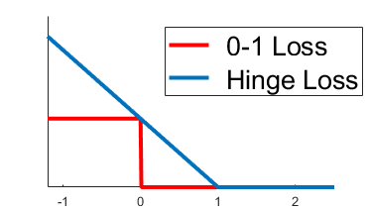
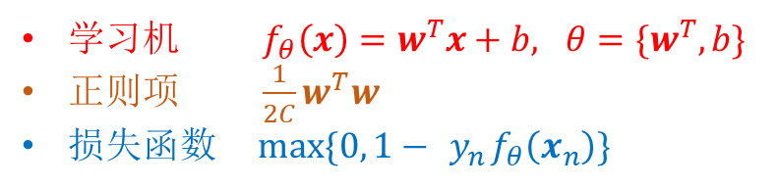
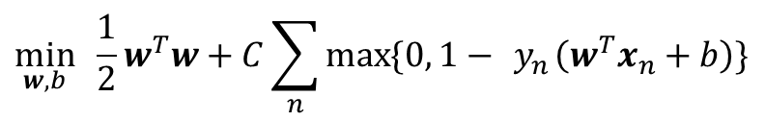

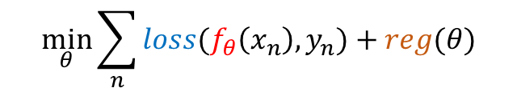

损失与正则化
“软间隔”支撑向量机的重新理解
学习机
$$\min_{θ}{\sum_{n}{loss(f_{θ}\left(x_{n}\right),y_{n})}+reg(θ)}$$
$$\min_{w,b}{{\frac{1}{2}w}^{T}w}+C\sum_{n}{ξ_{n}}$$
$$s.t.{ y}_{n}\left(w^{T}x_{n}+b\right)≥1−ξ_{n},$$
$$ξ_{n}≥0, n=1,2,…,N$$
损失函数
正则项
$$ξ_{n}=\max{\{0, 1−{ y}_{n}\left(w^{T}x_{n}+b\right)\}}$$
$$\min_{w,b}{{\frac{1}{2}w}^{T}w}+C\sum_{n}{\max{\{0, 1−{ y}_{n}\left(w^{T}x_{n}+b\right)\}}}$$
学习机 $f_{θ}\left(x\right)=w^{T}x+b, θ=\{w^{T},b\}$
正则项 ${\frac{1}{2C}w}^{T}w$
损失函数 $\max{\{0, 1−{ y}_{n}f_{θ}\left(x_{n}\right)\}}$
Hinge Loss
$${ y}_{n}f_{θ}\left(x_{n}\right)$$
Notes:
支撑向量机基本上也就介绍完了，下面我们来从另一个角度对它进行理解，看看它还有没有什么更深刻的内涵。我们知道，通常的机器学习模型都可以写成“损失+正则”的形式。其中，……我们看看支撑向量机能不能写成这样的形式。事实上是可以的。从约束条件可以看出，ksai比……都要大。事实上，在这个优化问题取得最优解时，ksai是等于这两个量里面最大的那一个的。假设……，矛盾。于是，我们可以把支撑向量机的优化模型等价地写成这个形式。这样，就可以把它和一般机器模型对应起来了。其中，……这个损失函数有一个名字，叫hinge loss。这个名字很形象，从图上看，hinge loss的图像是这样的一条折线，就像“铰链”一样。在这个图里，我们也画出了了0-1损失，它的意思是说如果某个样本点分类错误，损失就是1，分类正确就是0。事实上，0-1损失才是我们真正想要极小化的目标，也就是说让错误分类的样本点数量仅可能少。但我们可以看到它其实是一个不连续的函数，直接优化很困难，所以我们就希望优化它的上界。Hinge loss正是0-1损失的一个凸的连续的上界函数，优化起来就方便很多。

Slide 35




损失与正则化
“软间隔”支撑向量机的重新理解
改造模型！
改造损失函数
改造正则项
$$\max{\{0, 1−{ y}_{n}\left(w^{T}x_{n}+b\right)\}}$$
$${\left(\max\left\{0, 1−{ y}_{n}\left(w^{T}x_{n}+b\right)\right\}\right)}^{2}$$
$$\min_{w,b}{{\frac{1}{2}w}^{T}w}+C\sum_{n}{\max{\{0, 1−{ y}_{n}\left(w^{T}x_{n}+b\right)\}}}$$
连续但不可微
连续可微
$${\frac{1}{2}w}^{T}w$$
$${\left\|w\right\|}_{1}$$
系数稠密
对于特征缺乏可解释性
稀疏性
对于特征的可解释性
Notes:
我们看看“损失+正则”理解能带来什么。首先一点，可以方便一些理论分析。很多……我个人认为可能更重要的一点是，在认识了模型的内涵以后，我们就可以针对原来模型的不足之处，来改造模型。举两个例子。从损失函数角度，hinge loss虽然是连续的，但是在“1”这个点不可导，增加了问题求解的复杂度。那么，我们给它平方一下，得到的新损失函数就是连续可微的了，这样直接用梯度下降法就可以求解了。从正则项角度……

Slide 36





损失与正则化
Logistic回归
其他损失函数？
Logistic损失 $ln⁡(1+exp⁡(−{ y}_{n}f_{θ}\left(x_{n}\right)))$
$$\min_{w,b}{\sum_{n}{ln\left(1+exp\left(−y_{n}\left(w^{T}x_{n}+b\right)\right)\right)}+{\frac{λ}{2}w}^{T}w}$$
另一种形式：
$$−y_{n}f_{ θ}\left(x_{n}\right)+ln⁡(1+exp⁡({ y}_{n}f_{θ}\left(x_{n}\right)))$$
$$y_{n}∈\{0,1\}$$
$${ y}_{n}f_{θ}\left(x_{n}\right)$$
同样可以核化！

Slide 37









损失与正则化
拟合项
正则项
决策树
$$\sum_{n=1}^{N}{{\left(f\left(x_{n}\right)−y_{n}\right)}^{2}}$$
$$|f|$$
K均值
$$\sum_{k=1}^{K}{\sum_{x_{n}∈C_{k}}{{\left\|x_{n}−μ_{k}\right\|}^{2}}}$$
GMM
$$−log{\prod_{n=1}^{N}{\sum_{k=1}^{K}{π_{k}\frac{1}{\sqrt{2πσ^{2}}}}}}exp\left(−\frac{{\left\|x_{n}−μ_{k}\right\|}^{2}}{2σ^{2}}\right)$$
LRMF
$${\left\|X−UV\right\|}_{F}^{2}$$
支撑向量机
$$\sum_{n}{\max{\{0, 1−{ y}_{n}\left(w^{T}x_{n}+b\right)\}}}$$
$${\frac{1}{2}w}^{T}w$$
Logistic回归
$$\sum_{n}{ln\left(1+exp\left(−y_{n}\left(w^{T}x_{n}+b\right)\right)\right)}$$
$${\frac{1}{2}w}^{T}w$$

Slide 38
损失与正则化
机器学习的基本研究模式
拟合项
如何基于问题选择或设计合理的数据拟合表示（损失函数）？
正则项
如何利用先验知识对数据的结构进行有效编码？
学习机
如何构造对于问题最为合适的学习机器？

Slide 39
要求：
支撑向量机模型的导出原理
对偶优化原理、KKT条件
核化支撑向量机
损失+正则的机器学习模型框架
推荐阅读：
C. Cortes, V. Vapnik. Support-vector networks. Machine Learning, 20 (3): 273–297, 1995.
C. Burges. A tutorial on support vector machines for pattern recognition. Data Mining and Knowledge Discovery, 2(2):121–167, 1998.
S. Boyd, L. Vandenberghe. Convex Optimization. Cambridge University press, 2004.

Slide 40
编程作业3：
熟悉使用SVM工具包：
LibSVM: http://www.csie.ntu.edu.tw/~cjlin/libsvm/
在一组自己设计的人工数据上尝试SVM计算效果，并从不同角度分析算法特点
在UCI数据集上尝试SVM分类效果

